Slide 1




Trường Tiểu học Đề Thám
NHIỆT LIỆT CHÀO MỪNG CÁC THẦY CÔ VỀ DỰ GIỜ
Môn: Tiếng Việt
Lớp 3 E

Slide 2
Thứ Tư ngày 30 tháng 10 năm 2024
Tiếng Việt
Ôn bài cũ
Đọc bài thơ: Bàn tay cô giáo
+ Em hãy nêu nội dung của bài thơ ?

Slide 3
Trao đổi với bạn: Điều gì sẽ xảy ra nếu không có
dấu câu khi viết ?
Thảo luận nhóm 2

Slide 4

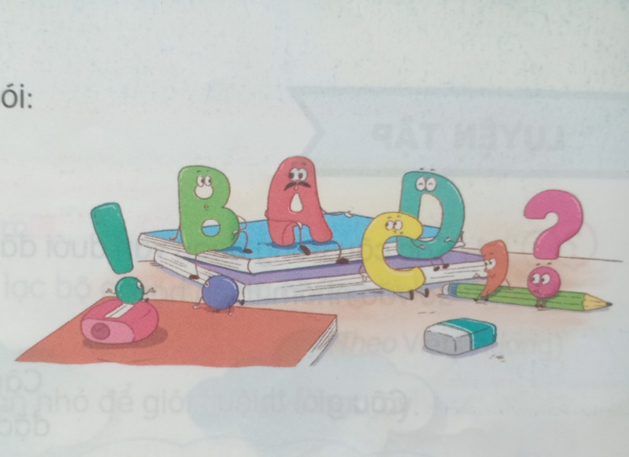
Tranh vẽ gì?

Slide 5

Cuộc họp của chữ viết
Vừa tan học, các chữ cái và dấu câu đã ngồi lại họp. Bác chữ A dõng dạc mở đầu:
- Thưa các bạn! Hôm nay, chúng ta họp để tìm cách giúp đỡ em Hoàng. Hoàng hoàn toàn không biết chấm câu. Có đoạn văn em viết thế này: “Chú lính bước vào đầu chú. Đội chiếc mũ sắt dưới chân. Đi đôi giày da trên trán lấm tấm mồ hôi.”.
Có tiếng xì xào:
- Thế nghĩa là gì nhỉ?
- Nghĩa là thế này: “Chú lính bước vào. Đầu chú đội chiếc mũ sắt. Dưới chân đi đôi giày da. Trên trán lấm tấm mồ hôi.”.
Tiếng cười rộ lên. Dấu chấm nói:
- Theo tôi, tất cả là do cậu này chẳng bao giờ để ý đến dấu câu. Mỏi tay chỗ nào, cậu ta chấm chỗ ấy.
Cả mấy dấu câu đều lắc đầu:
- Ẩu thế nhỉ!
Bác chữ A đề nghị:
- Từ nay, mỗi khi em Hoàng định chấm câu, anh dấu chấm cần yêu cầu Hoàng đọc lại nội dung câu văn một lần nữa đã. Được không nào?
(Phỏng theo Trần Ninh Hồ)

Slide 6
Luyện đọc từ khó
dõng dạc
mở đầu
mũ sắt
lấm tấm
lắc đầu

Slide 7
Luyện đọc câu dài
Từ nay, mỗi khi em Hoàng định chấm câu, anh dấu chấm cần yêu cầu Hoàng đọc lại nội dung câu văn một lần nữa đã.

Slide 8
Chia đoạn
Đoạn 1: Từ đầu đến Đi đôi giày da trên trán lấm tấm mồ hôi.
Đoạn 2: Tiếp theo đến Trên trán lấm tấm mồ hôi.
Đoạn 3: Tiếp theo đến Ẩu thế nhỉ!
Đoạn 4: Tiếp theo đến hết.

Slide 9
Đọc nối tiếp theo đoạn

Slide 10
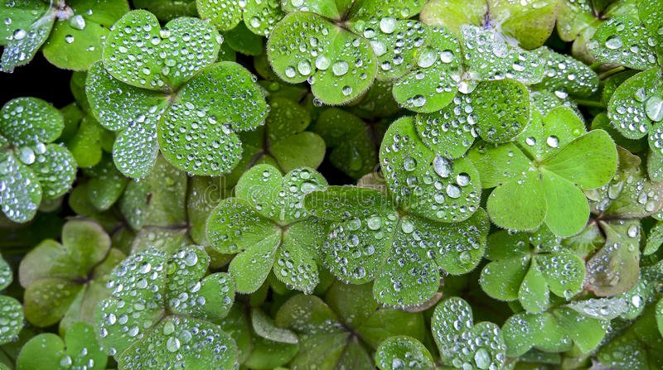
Giải nghĩa từ ngữ
- dõng dạc
- lấm tấm

Slide 11
Luyện đọc theo đoạn

Slide 12
Cuộc họp của chữ viết
Vừa tan học, các chữ cái và dấu câu đã ngồi lại họp. Bác chữ A dõng dạc mở đầu:
- Thưa các bạn! Hôm nay, chúng ta họp để tìm cách giúp đỡ em Hoàng. Hoàng hoàn toàn không biết chấm câu. Có đoạn văn em viết thế này: “Chú lính bước vào đầu chú. Đội chiếc mũ sắt dưới chân. Đi đôi giày da trên trán lấm tấm mồ hôi.”.
Có tiếng xì xào:
- Thế nghĩa là gì nhỉ?
- Nghĩa là thế này: “Chú lính bước vào. Đầu chú đội chiếc mũ sắt. Dưới chân đi đôi giày da. Trên trán lấm tấm mồ hôi.”.
Tiếng cười rộ lên. Dấu chấm nói:
- Theo tôi, tất cả là do cậu này chẳng bao giờ để ý đến dấu câu. Mỏi tay chỗ nào, cậu ta chấm chỗ ấy.
Cả mấy dấu câu đều lắc đầu:
- Ẩu thế nhỉ!
Bác chữ A đề nghị:
- Từ nay, mỗi khi em Hoàng định chấm câu, anh dấu chấm cần yêu cầu Hoàng đọc lại nội dung câu văn một lần nữa đã. Được không nào?
(Phỏng theo Trần Ninh Hồ)

Slide 13

Trả lời câu hỏi

Slide 14

1. Câu chuyện kể về cuộc họp của những ai?
2. Cuộc họp đó bàn về chuyện gì?
3. Vì sao không ai hiểu những điều bạn Hoàng đã viết?
4. Dựa vào lời đề nghị của bác chữ A, sắp xếp các bước mà Hoàng cần thực hiện.
a. Đọc lại câu b. Chấm câu c. Viết câu
5. Em hãy góp thêm ý kiến để giúp bạn Hoàng viết đúng.

Slide 15
Câu 1: Câu chuyện kể về cuộc họp của những ai?
Câu chuyện kể về cuộc họp của các chữ cái và dấu câu.
Câu 2: Cuộc họp đó bàn về chuyện gì?
Cuộc họp của các chữ cái và dấu câu bàn về việc tìm cách giúp đỡ bạn Hoàng đặt dấu câu cho đúng.

Slide 16

Câu 3: Vì sao không ai hiểu những điều bạn Hoàng đã viết?
Không ai hiểu những điều bạn Hoàng viết vì bạn ấy chấm câu không đúng chỗ.
Gợi ý: Em đọc kĩ đoạn văn bạn Hoàng viết trong lời kể của bác chữ A và đưa ra lời giải thích của mình.
- Thảo luận nhóm 2

Slide 17
Câu 4: Dựa vào lời đề nghị của bác chữ A, sắp xếp các bước mà Hoàng cần thực hiện.
a. Đọc lại câu b. Chấm câu c. Viết câu
c. Viết câu
a. Đọc lại câu
b. Chấm câu

Slide 18
Câu 5: Em hãy góp thêm ý kiến để giúp bạn Hoàng viết đúng.

Slide 19
Bài văn cho em biết điều gì?
Nội dung: Khi viết việc sử dụng dấu câu rất quan trọng, vì người viết đúng thì người đọc mới hiểu đúng.

Slide 20
Luyện đọc lại

Slide 21

Luyện đọc lại
Cuộc họp của chữ viết
1
Vừa tan học, các chữ cái và dấu câu đã ngồi lại họp. Bác chữ A dõng dạc mở đầu:
- Thưa các bạn! Hôm nay, chúng ta họp để tìm cách giúp đỡ em Hoàng. Hoàng hoàn toàn không biết chấm câu. Có đoạn văn em viết thế này: “Chú lính bước vào đầu chú. Đội chiếc mũ sắt dưới chân. Đi đôi giày da trên trán lấm tấm mồ hôi”.
Có tiếng xì xào:
- Thế nghĩa là thế này: “Chú lính bước vào. Đầu chú đội chiếc mũ sắt. Dưới chân đi đôi giày da. Trên trán lấm tấm mồ hôi.”
Tiếng cười rộ lên. Dấu chấm nói:
- Theo tôi, tất cả là do cậu này chẳng bao giờ để ý đến dấu câu. Mỏi tay chỗ nào, cậu ta chấm chỗ ấy.
Cả mấy dấu câu đều lắc đầu:
- Ẩu thế nhỉ!
Bác chữ A đề nghị:
- Từ nay, mỗi khi em Hoàng định chấm câu, anh dấu chấm cần yêu cầu Hoàng
đọc lại nội dung câu văn một lần nữa đã. Được không nào?
(Phỏng theo Trần Ninh Hồ)
2
3
4

Slide 22
Viết
Ôn viết chữ hoa E, Ê

Slide 23

1. Tư thế ngồi viết:
- Lưng thẳng, không tì ngực vào bàn.
- Đầu hơi cúi.
- Mắt cách vở khoảng 25 đến 30 cm.
- Tay phải cầm bút.
- Tay trái tì nhẹ lên mép vở để giữ.
- Hai chân để song song thoải mái.
2. Cách cầm bút:
- Cầm bút bằng 3 ngón tay: ngón cái, ngón trỏ, ngón giữa.
- Khi viết, dùng 3 ngón tay di chuyển bút từ trái sang phải, cán bút nghiêng về phía bên phải, cổ tay, khuỷu tay và cánh tay cử động mềm mại, thoải mái;
- Không nên cầm bút tay trái.

Slide 24
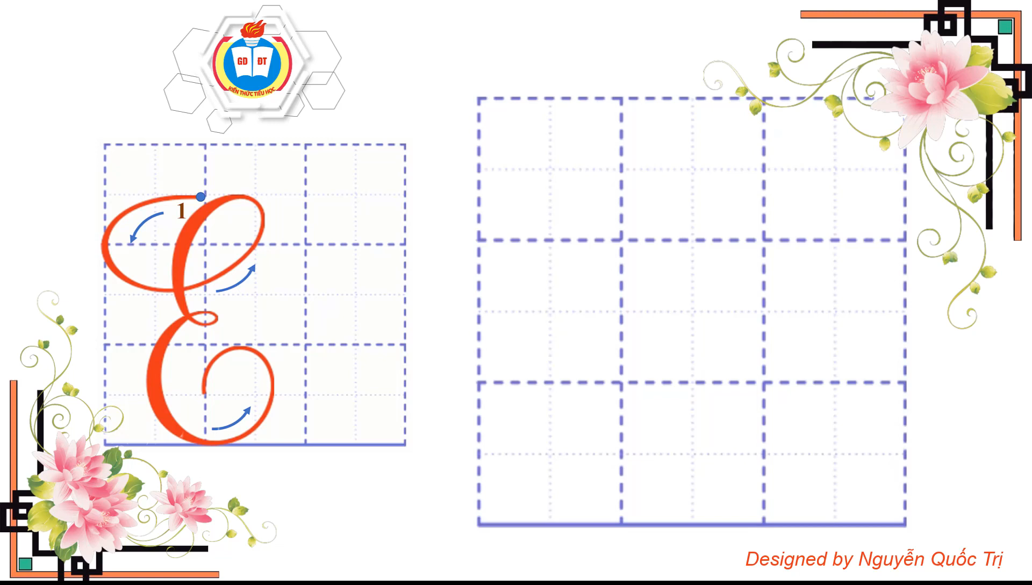
1. Ôn viết chữ hoa E, Ê

Slide 25
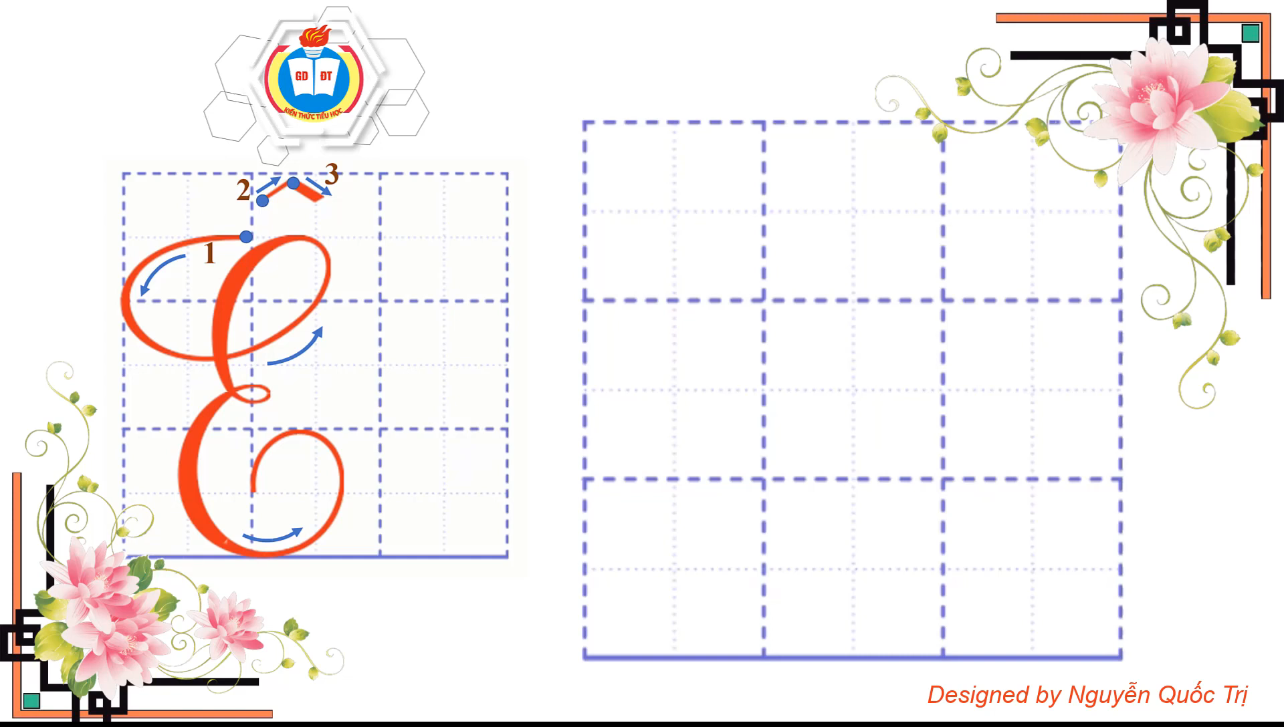
1. Ôn viết chữ hoa E, Ê

Slide 26
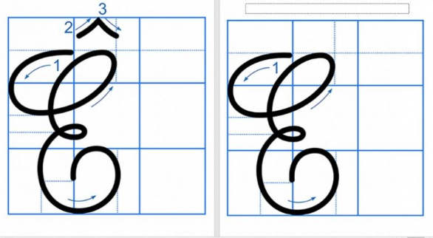

1. Ôn viết chữ hoa E, Ê
VIẾT BẢNG
VIẾT VỞ
TẬP VIẾT

Slide 27
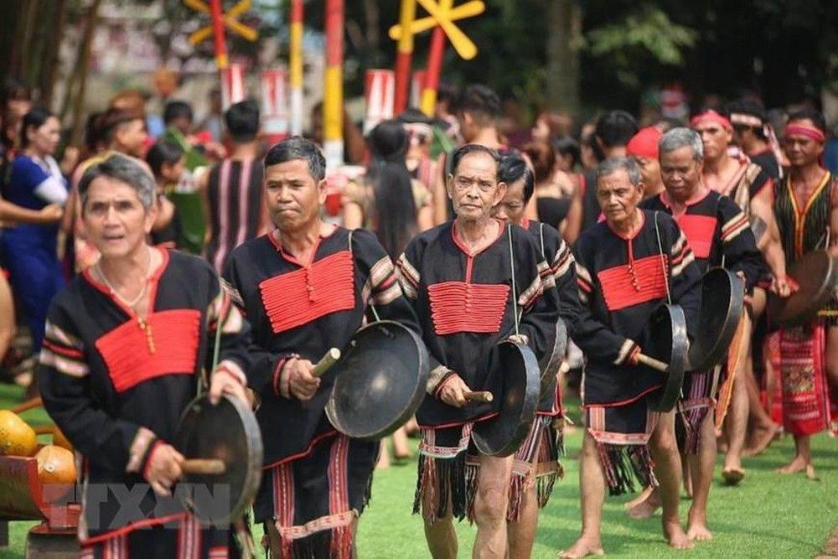
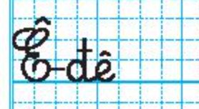
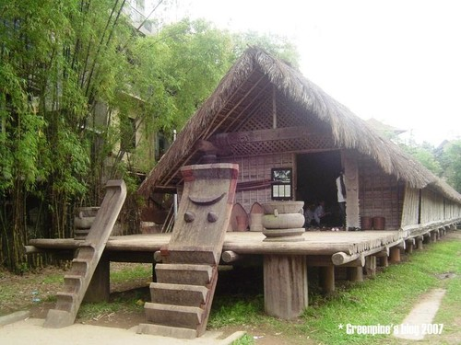
2. Viết ứng dụng
a. Viết tên riêng
VIẾT BẢNG
VIẾT VỞ
TẬP VIẾT
Việt Nam có 54 dân tộc anh em. Ê-đê là tên của một trong 54 dân tộc ở nước ta.

Slide 28

2. Viết ứng dụng
b. Viết câu
Ước gì em hóa thành mây
Em che cho mẹ suốt ngày bóng râm.
(Thanh Hảo)
Những chữ nào viết hoa?
Hai câu thơ thể hiện tình cảm yêu thương của một bạn nhỏ với mẹ của mình, qua mong ước hóa thành mây để che cho mẹ khỏi nắng khi mẹ đi cấy lúa ngoài ruộng.
Những chữ viết hoa là: Ư, E, T, H.

Slide 29
Viết câu ứng dụng vào vở
Ước gì em hóa thành mây
Em che cho mẹ suốt ngày bóng râm.
(Thanh Hảo)

